Slide 1
Module 9 Working with Files

Slide 2
Files
A file is a computational resource that allows to save information in a storage device.

Slide 3
Advantages of using Files
Permanent storage of information
Share data across different devices
Allows convenient work of large amounts of information
Makes data transfer easy

Slide 4
Creating a new File

Slide 5




Para crear un archivo, vamos a necesitar tres componentes:
filename
Contents
Location

Slide 6
Create a new File
Class PrintWriter defines the necessary methods to create and write a text file.
The class is in package java.io
Para poder abrir un archivo, debemos:
Instanciar un objeto de la clase PrintWriter, usando el nombre del archivo como argumento.
Rodear nuestro programa en bloques try y catch, para manejar las excepciones.

Slide 7
import java.io.FileNotFoundException;
import java.io.PrintWriter;
import java.util.Scanner;
public class IO_Demo {
public static void main(String[] args) {
String filename = "out.txt";
PrintWriter outputStream = null;
try {
outputStream = new PrintWriter(filename);
} catch (FileNotFoundException e) {
System.out.println(e.getMessage());
}
System.out.println("Enter three lines of text:");
Scanner keyboard = new Scanner(System.in);
for (int i=0; i<3; i++) {
String line = keyboard.nextLine();
outputStream.println(i + ": " + line);
}
outputStream.close();
keyboard.close();
System.out.println("Finished");
}
}
File will be created in the project location

Slide 8

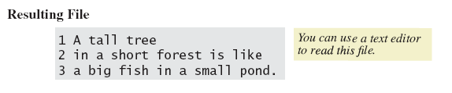
Creating a Text File
Sample screen output

Slide 9
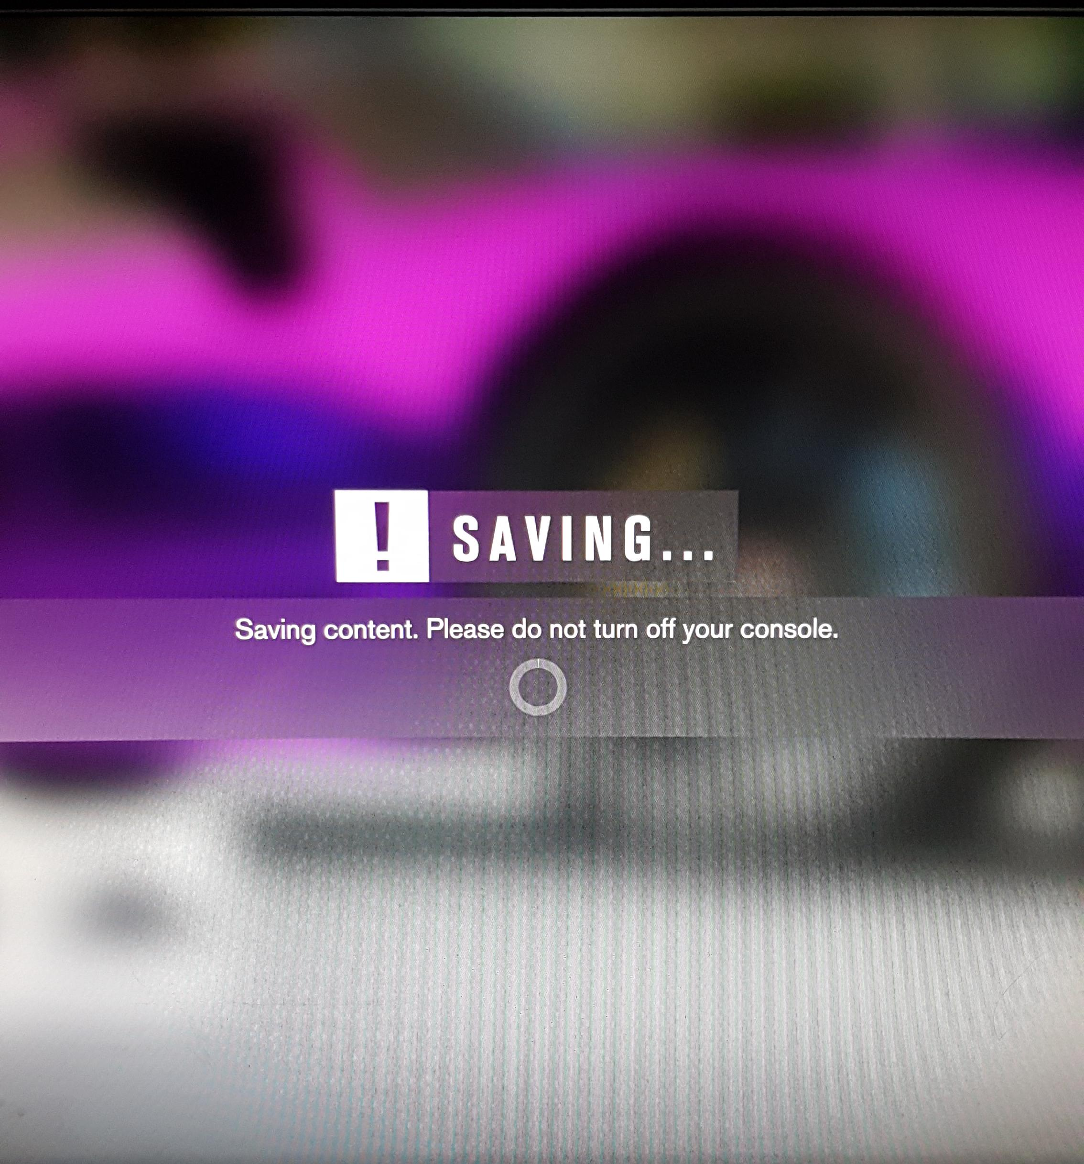

Slide 10
Tips al programar con archivos de texto
Cuando nuestros programas trabajan con archivos, es buena idea incluir informarle al usuario.
Esto nos ayuda a evitar corrupción de información si interrumpimos el programa.
Recordemos la función del botón “Grabar”
¿En dónde has visto esta funcionalidad?
Instalas actualizaciones de Windows
Instalas aplicaciones en un celular
Grabas el progreso en un videojuego
etc!

Slide 11
Modificar un archivo existente

Slide 12
Archivos de Texto
Hay ocasiones en donde requerimos agregar o modificar información en un archivo sin perder lo que ya teníamos!
outputStream =
new PrintWriter(new FileOutputstream(fileName, true));
El método println agrega la información al final del archivo.

Slide 13
String fileName = "out.txt";
PrintWriter outputStream = null;
try {
outputStream = new PrintWriter(filename);
} catch (FileNotFoundException e) {
System.out.println(e.getMessage());
}
Crea un archivo nuevo
String fileName = "out.txt";
PrintWriter outputStream = null;
try {
outputStream = new PrintWriter(new FileOutputStream(fileName, true));
} catch (FileNotFoundException e) {
System.out.println(e.getMessage());
}
Modifica un archivo ya existente

Slide 14
Leer un archivo de texto

Slide 15
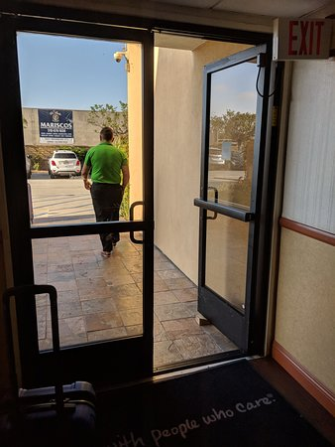
Leer de un archivo de Texto
Vamos a ver un ejemplo donde un archivo de texto se lee y se imprime en la pantalla.
OJO en los siguientes puntos:
Línea de código con la que se abre el archivo.
El objeto Scanner.
El métdo hasNextLine()
Al finalizar, el objeto debe cerrarse.

Slide 16
package file;
import java.io.File;
import java.io.FileNotFoundException;
import java.util.Scanner;
public class IO_Demo {
public static void main(String[] args) {
String fileName = "out.txt";
Scanner inputStream = null;
try {
inputStream = new Scanner(new File(fileName));
} catch (FileNotFoundException e) {
System.out.println(e.getMessage());
System.exit(0);
}
while (inputStream.hasNextLine()) {
String line = inputStream.nextLine();
System.out.println(line);
}
inputStream.close();
}
}

Slide 17
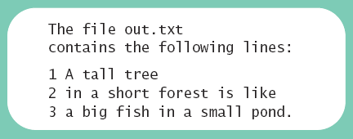
Reading from a Text File
Sample screen output

Slide 18
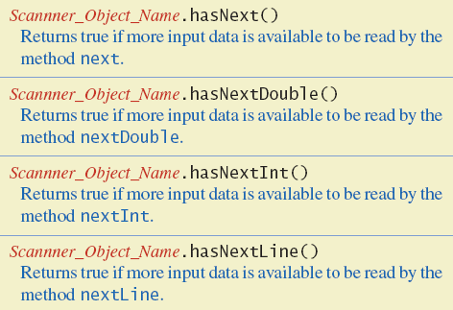
Otros métodos

Slide 19
La Clase File

Slide 20
La clase File
La clase permite una manera en la que podemos representar archivos de una manera general.
El objeto File representa un archivo existente en algún dispositivo de almacenamiento de la computadora.

Slide 21
La ruta (path) del archivo
Los archivos en los ejemplos asumen que el programa está en el mismo folder que el programa.
Podemos especificar la ubicación de un archivo con la dirección absoluta, o la dirección relativa.
La dirección absoluta indica la ubicación del archivo considerando el disco, y los folders. Ejemplo: (C:\\User\\…\\out.txt)
La dirección relativa asume que el archivo se encuentra en el folder del proyecto, y solo es necesario especificar su ubicación dentro del proyecto (“out.txt”).
Dependiendo del Sistema Operativo, la dirección del archivo puede variar
Sistemas basados en Unix, ocupan sólo un dash “/” para indicar saltos entre folders.
Sistemas basados en Windows, ocupan 2 dash-invertidos “\\”.

Slide 22
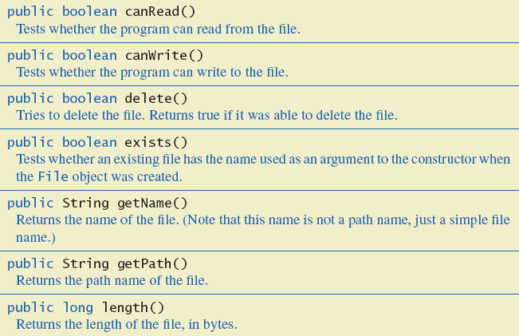
Methods of the Class File

Slide 23
Caso de Estudio Archivo separado por commas
Los archivos separados por comas, o CSV, son archivos de texto que se usan para almacenar una lista de elementos. Ejemplo:
SKU,Quantity,Price,Description
4039,50,0.99,SODA 9100,5,9.50,T-SHIRT
1949,30,110.00,JAVA PROGRAMMING TEXTBOOK
5199,25,1.50,COOKIE

Slide 24
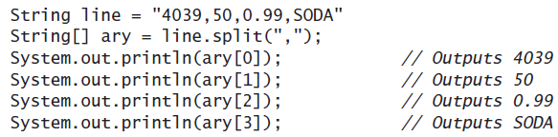
CSV
Utilizamos la instrucción SPLIT para generar un arreglo en donde cada posición corresponde a un elemento de la lista.

Slide 25
